Slide 1
Nasza szkoła jest ciekawa
Patron naszej szkoły
Maria Skłodowska – Curie
Dyrektor Szkoły
mgr Krystyna Bartosik – Paszkowska

Slide 2
Nauczyciele naszej szkoły
Barylak Lidia - nauczanie zintegrowane
Bilińska Katarzyna - przyroda
Gibas Magdalena – język polski
Kamaryk Jolanta - nauczanie zintegrowane, wychowanie fizyczne
Kloc Zdzisława - nauczanie zintegrowane
Kramczyńska Aneta - nauczanie zintegrowane, informatyka
Kuźniak Jacek - matematyka, informatyka
Lasman Katarzyna - matematyka
Lelek Joanna - historia, biblioteka
Lewandowska Ewa – język polski
Olszewska Barbara – wychowanie fizyczne
Ralko Marcin – język angielski
Siostra Damiana - religia
Stachera Elżbieta - technika
Sulima Urszula - nauczanie zintegrowane
Wacyra Maria - pedagog
Wasilewska Agnieszka – plastyka, muzyka
Zynder Anna - historia
Żuczek Urszula – kierownik świetlicy

Slide 3
W naszej szkole
Sale lekcyjne:
1 – klasa I a
2 – klasa II
3 – klasa III
4 – klasa I b
5 – klasa VI b
7 – klasa VI a
8 – klasa IV a i IV b
9 – klasa V a i V b
Sale dodatkowe:
6 – sala informatyczna
10 – sala rekreacyjna
Sala gimnastyczna
Świetlica szkolna
Biblioteka szkolna
Gabinet pedagoga

Slide 4
Rozwijamy nasze zainteresowania
Kółka zainteresowań
„Promyk” - koło taneczne
SKS – Szkolne Koło Sportowe
Koło plastyczne
Koło biblioteczne
Koło języka polskiego
Koło przyrodnicze
Koło matematyczne
Koło informatyczne
Koło języka angielskiego
Kółko robótek ręcznych
NTUE – Nowoczesne Technologie na Usługach Edukacji
Mobilna Szkoła
Szkolne Koło Oszczędności

Slide 5
Nowoczesne sprzęty w naszej szkole
Tablica multimedialna
GPS
Dalmierz
Dyktafon
Skaner
Krótkofalówki

Slide 6
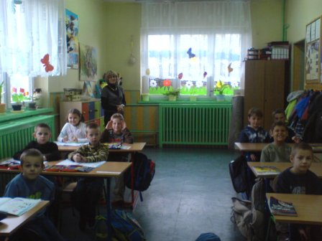
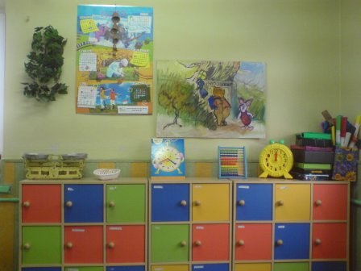
Sala nr 1 – klasa I

Slide 7
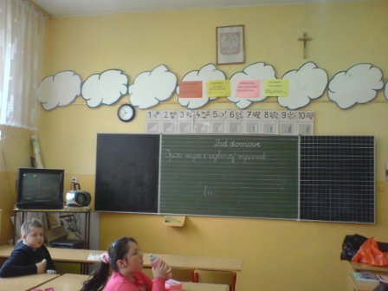
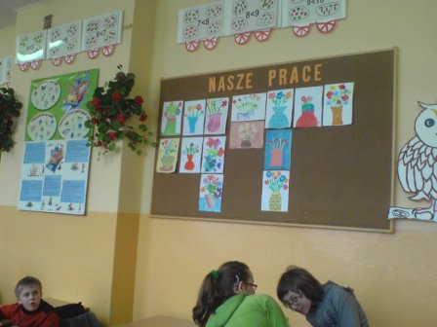
Sala nr 2 – klasa II

Slide 8
Sala nr 3 – klasa III

Slide 9
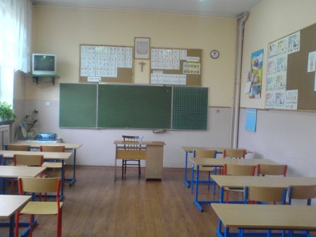
Sala nr 4 – klasa I b

Slide 10
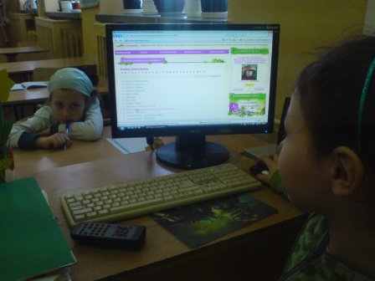
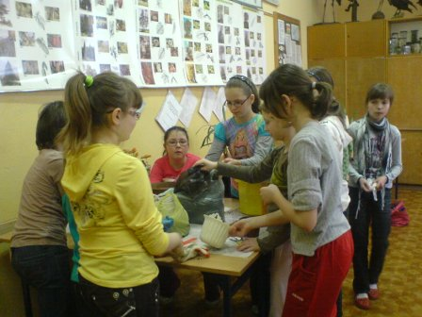
Sala nr 5 – klasa VI b

Slide 11
Sala nr 7 – klasa VI a

Slide 12
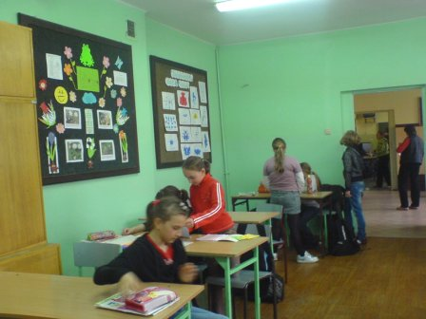
Sala nr 8 – klasa IV a i IV b

Slide 13
Sala nr 9 – klasa V a i V b

Slide 14
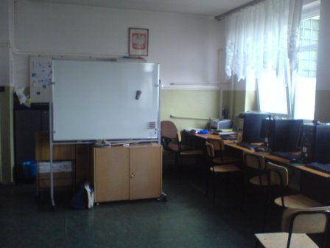
Sala informatyczna

Slide 15
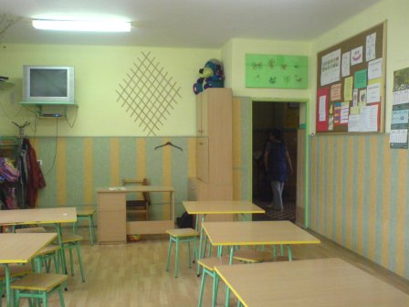
Świetlica szkolna

Slide 16
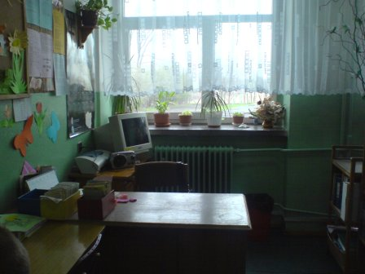
Biblioteka szkolna

Slide 17
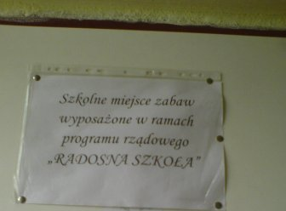
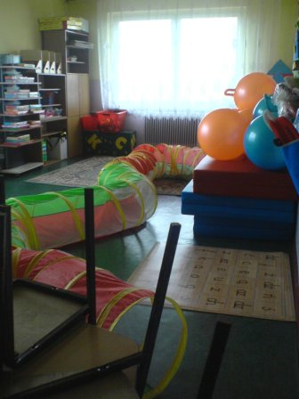
Sala rekreacyjna

Slide 18
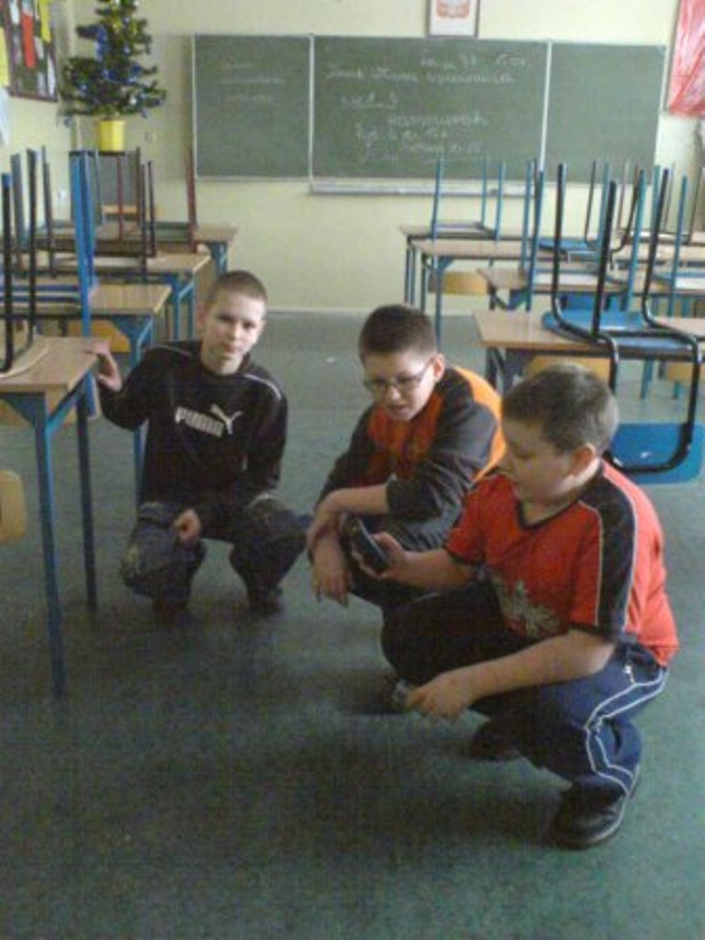
Zajęcia z NTUE

Slide 19
Zespół Ludowe Nutki na przedstawieniu

Slide 20
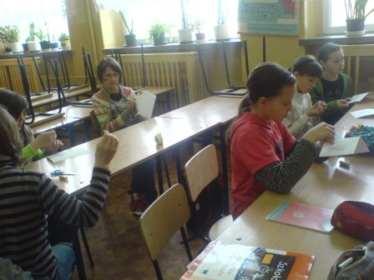
Wyszywamy i robimy ozdoby na kółku robótek ręcznych

Slide 21
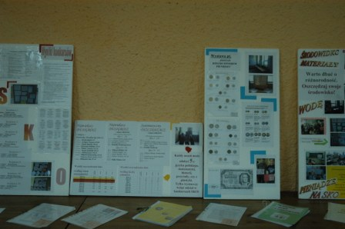
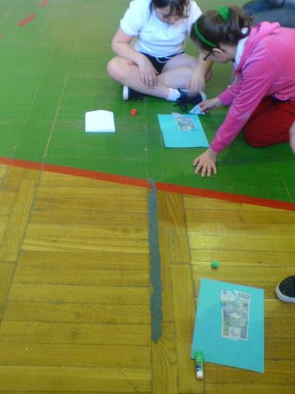
Szkolne Koło 0szczędności

